Slide 1
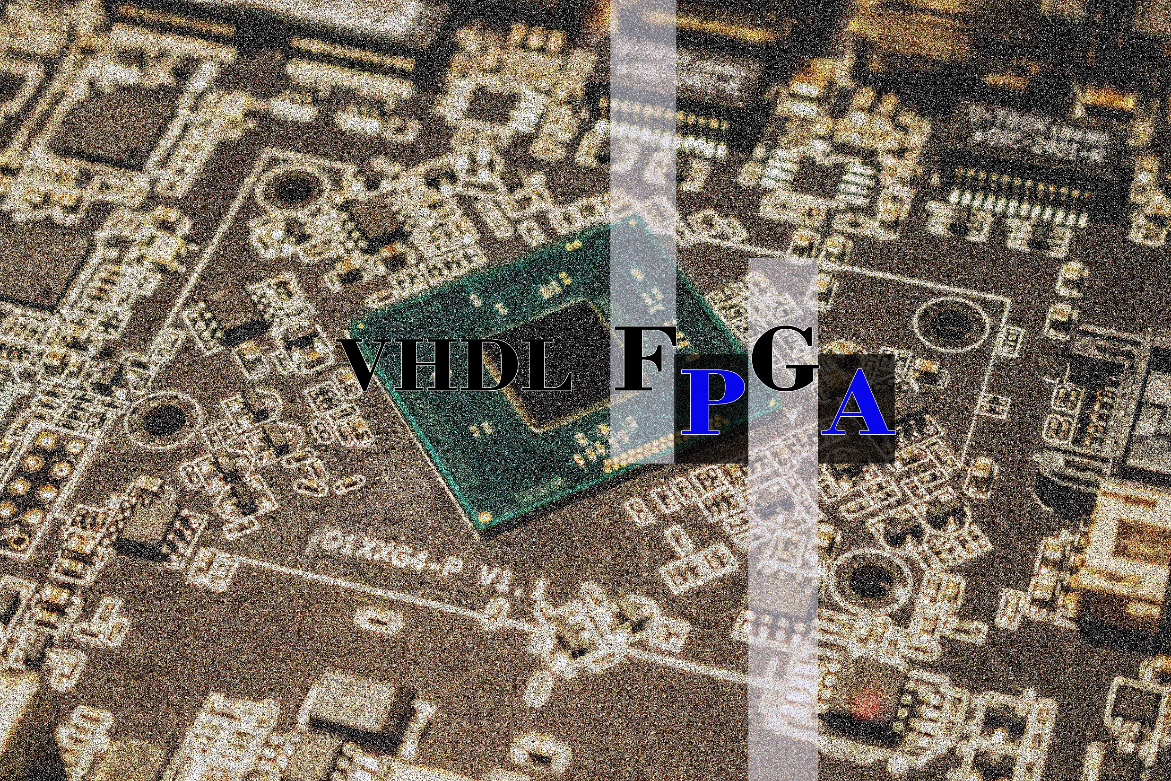
FATİH İLİĞ

Slide 2
Ders 13
Package

Slide 3
Paket kavramının sunmuş olduğu faydaları sıralayacak olursak;
In VHDL, data types are usually declared in a package. A package ia a place for declaring resources that are common to several design units. VHDL package is not a component, it is only a way of bundling together a set of related resources i.e datatypes or subprograms.(functions)
Örneğin değişken tanımlamaların olduğu bir paket hazırlandığında, bu paketin içeriği tekrar tekrar tanımlanmaya ihtiyaç duyulmadan istenilen tasarımın içerisine sadece paket entegre edilerek kullanılabilir.
Entity’de bir değişkeni istediğimiz boyutta yapıp kullanmak için kullanılır. Örneğin,
Bu örnekte entity kısmı bir matrix değişkeni olacak
Package dosya uzantısı VHDL için .vhd şeklinde olmalıdır.
IEEE Library Packages
Std_logic_1164
Std_logic_arith
Std_logic_signed, std_logic_unsigned
Numeric_bit, numeric_std
Math_real, math_complex

Slide 4
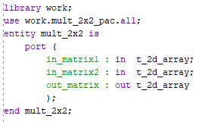
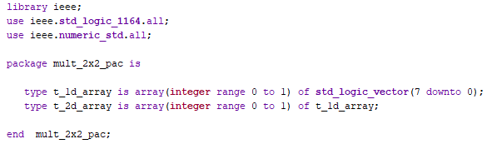

Slide 5
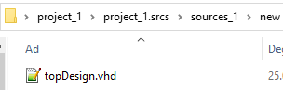
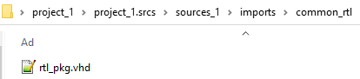
Örnek:
Bir önceki örnekte Work dizinin altında çalışmıştık. Bu örnekte başka bir dizinde olması durumunda yapılacak örnek tasarım incelenecektir.
Vivado’da sources new altında bir top tasarım olsun.
Sources dizini altına “imports” adında bir dizin açıp bu dizinin altına common_rtl adında bir library dizini oluşturup rtl_pkg.vhd dosyası koyalım.

Slide 6
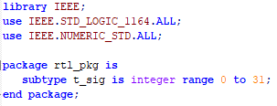
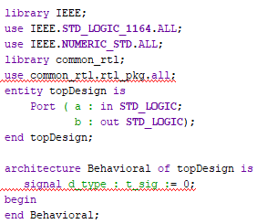
rtl_pkg.vhd
Öncelikle vivado ya bu source eklenmelidir. (Add Sources)
2. Başlangıçta library’e eklenmediği için hata vermesi beklenmektedir

Slide 7
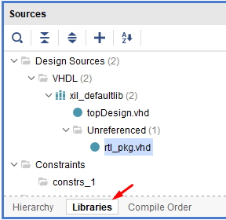

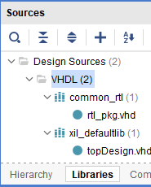
3. Vivado Libraries’e tıklanır. Rtl_pkg.vhd dosyasına sağ tıklayıp set library denilir.
4. Common_rtl dizinine konulduğu için library ismi aşağıdaki gibi girilir.
5. Bu işlemden sonra libraries kısmı yandaki gibi olacaktır.

Slide 8
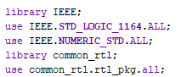
6. Top design save/update edildiğinde hatalar gitmiş olacak ve tasarım koşmaya hazır olacaktır.

